Slide 1
Circuite secvențiale. Circuite de tip Mealy. Sinteza numărătoarelor folosind circuite basculante bistabile
Scop: Învățarea distincției dintre circuitele combinaționale și cele secvențiale. Învățarea construcției unor circuite de tip Mealy. Învățarea implementării circuitelor secvențiale folosind CBB D.
Abilități: Capacitatea de a construi aparate Mealy. Capacitatea de a implementa circuite secvențiale folosind CBB D
Documentație: C8, C9, C10, C11

Slide 2
1. Automat secvențial
Automat secvențial = circuit caracterizat prin p variabile de stare ce pot lua 2^{p} forme (combinații diferite ale variabilelor de stare). O combinație distinctă definește starea circuitului.
Trecerea dintr-o stare în alta se numește tranziție. O stare a unui circuit este determinată de o secvență anterioară de stări și de combinația intrărilor la momentul respectiv. Starea următoare a unui circuit poate fi oricare dintre stările din spațiul stărilor.
Un circuit este determinat dacă aflându-se într-o stare și având o configurație de intrare atunci trece într-o stare bine definită.

Slide 3
1.2. Cum deosebim un circuit combinațional de unul secvențial?
Se numerotează toate porțile care au ca intrări o submulțime a mulțimii variabilelor de intrare a circuitului logic. Fie numerotarea de la 1 la k.
Se numerotează de la k + 1 porțile care au ca intrări fie intrările circuitului, fie ieșiri ale porților deja numerotate. Dacă toate porțile au fost numerotate, atunci avem de-a face cu un circuit combinațional. Dacă rămân porți nenumerotate, atunci avem de-a face cu un circuit secvențial.

Slide 4
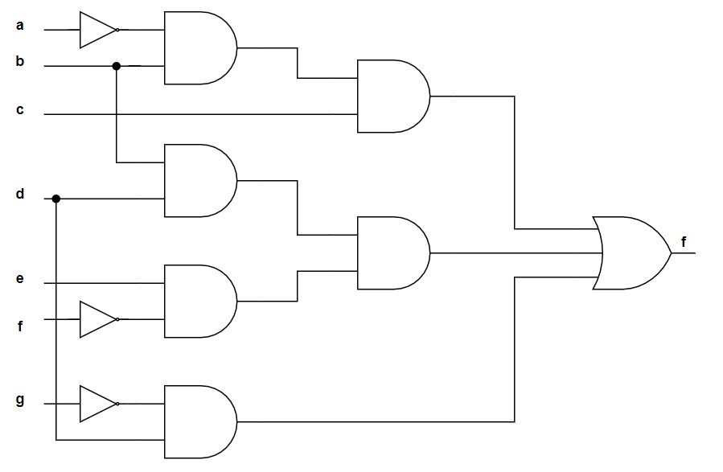
1.1 Circuit combinațional vs circuit secvențial?
combinațional
1
5
8
2
9
10
6
3
4
7

Slide 5
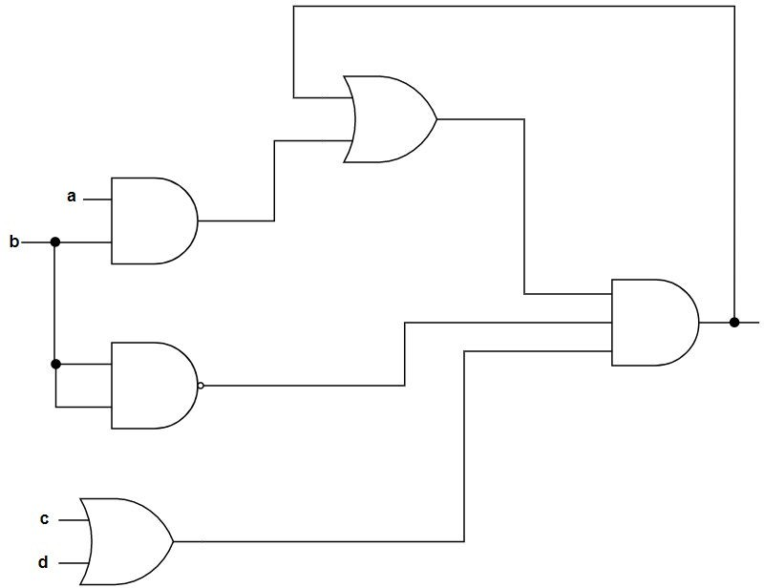
1.3 Circuit combinațional vs circuit secvențial?
secvențial
1
2
3

Slide 6
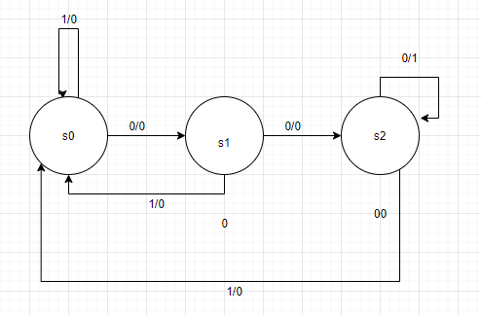
2.2 Automat secvențial cu suprapuneri (3 biți)
Să se construiască un automat secvențial care recunoaște secvența: 000
I |  | 0 | 1 | 0 | 1 | 0 | 1 | 0 | 0 | 1 | 1 | 0
 |  | ↗↓ | ↗↓ | ↗↓ | ↗↓ | ↗↓ | ↗↓ | ↗↓ | ↗↓ | ↗↓ | ↗↓ | ↗↓
S | S₀ | S1 | S0 | S1 | S0 | S1 | S0 | S1 | S2 | S0 | S0 | S1
 |  | ↓ | ↓ | ↓ | ↓ | ↓ | ↓ | ↓ | ↓ | ↓ | ↓ | ↓
O |  | 0 | 0 | 0 | 0 | 0 | 0 | 0 | 0 | 0 | 0 | 0
?/?
S?
https://app.diagrams.net/

Slide 7
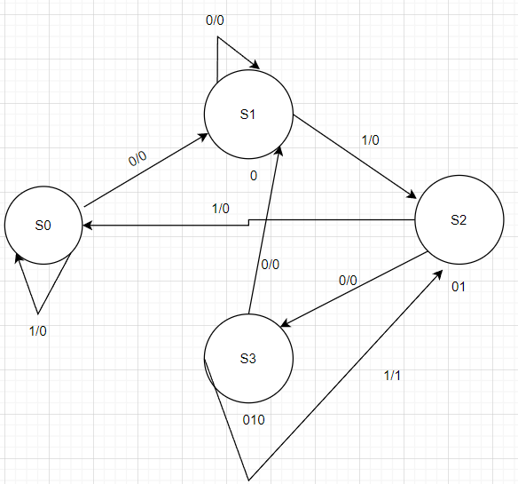
2.3 Automat secvențial cu suprapuneri (4 biți)
https://app.diagrams.net/
Să se construiască un automat secvențial care recunoaște secvența: 0101
I |  | 0 | 0 | 1 | 0 | 1 | 0 | 1 | 0 | 0 | 1 | 1
 |  | ↗↓ | ↗↓ | ↗↓ | ↗↓ | ↗↓ | ↗↓ | ↗↓ | ↗↓ | ↗↓ | ↗↓ | ↗↓
S | S₀ | s1 | s1 | s2 | s3 | s2 | s3 | s2 | s3 | s1 | s2 | s0
 |  | ↓ | ↓ | ↓ | ↓ | ↓ | ↓ | ↓ | ↓ | ↓ | ↓ | ↓
O |  | 0 | 0 | 0 | 0 | 1 | 0 | 1 | 0 | 0 | 0 | 0
?/?
S
https://app.diagrams.net/

Slide 8
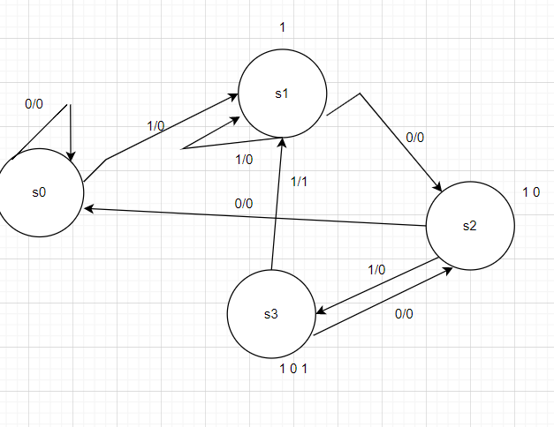
2.4 Automat secvențial cu suprapuneri (4 biți)
Să se construiască un automat secvențial care recunoaște secvența: 1011
I |  | 0 | 1 | 0 | 1 | 0 | 1 | 0 | 0 | 1 | 1 | 0
 |  | ↗↓ | ↗↓ | ↗↓ | ↗↓ | ↗↓ | ↗↓ | ↗↓ | ↗↓ | ↗↓ | ↗↓ | ↗↓
S | S₀ | s0 | s1 | s2 | s3 | s2 | s3 | s2 | s0 | s1 | s1 | s2
 |  | ↓ | ↓ | ↓ | ↓ | ↓ | ↓ | ↓ | ↓ | ↓ | ↓ | ↓
O |  | 0 | 0 | 0 | 0 | 0 | 0 | 0 | 0 | 0 | 0 | 0
https://app.diagrams.net/

Slide 9
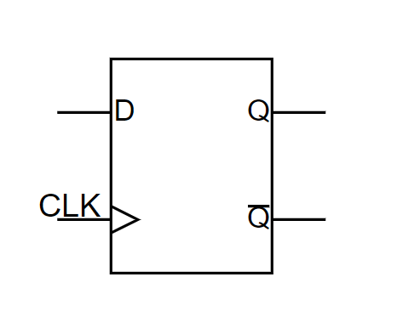
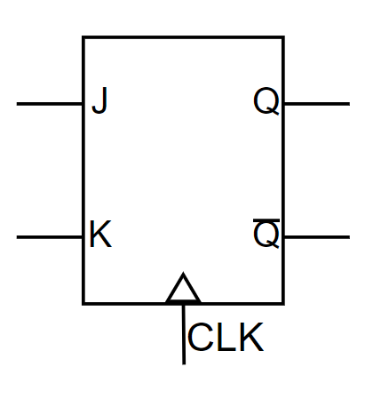
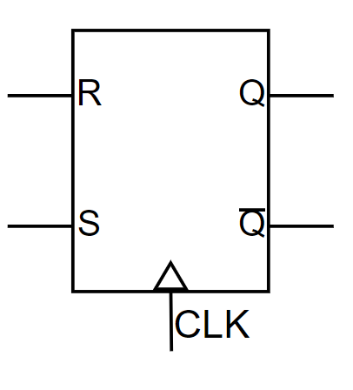
3. Circuite basculante bistabile (CBB)
Circuitele basculante bistabile sunt circuite secvențiale sincrone (au intrare de ceas).
CBB tip D
CBB tip JK
CBB tip RS
D | Q^{t+1}
0 | 0
1 | 1
Q^{t} | Q^{t+1} | J | K
0 | 0 | 0 | -
0 | 1 | 1 | -
1 | 0 | - | 1
1 | 1 | - | 0
Q^{t} | Q^{t+1} | R | S
0 | 0 | - | 0
0 | 1 | 0 | 1
1 | 0 | 1 | 0
1 | 1 | 0 | -
D = Q^{t+1}

Slide 10
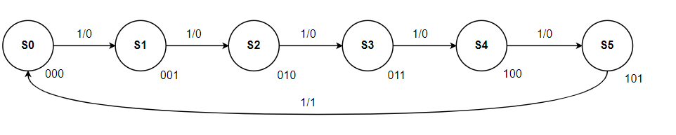
Aplicație: Sinteza numărătoarelor folosind CBB
Să se realizeze sinteza logică a unui numărător modulo 6 folosind circuite basculante bistabile. Să se implementeze Q₂, Q₁ și Q₀ astfel:
Q₂ → CBB de tip D și porți logice
Q₁ → CBB de tip D și MUX 4:1
Q₀ → CBB de tip D și MUX 2:1

Slide 11
Numărător modulo 6 folosind CBB: Diagrama tranzițiilor
Q₂^{t} | Q₁^{t} | Q₀^{t} | Q₂^{t+1} | Q₁^{t+1} | Q₀^{t+1} | Z
0 | 0 | 0 | 0 | 0 | 1 | 0
0 | 0 | 1 | 0 | 1 | 0 | 0
0 | 1 | 0 | 0 | 1 | 1 | 0
0 | 1 | 1 | 1 | 0 | 0 | 0
1 | 0 | 0 | 1 | 0 | 1 | 0
1 | 0 | 1 | 0 | 0 | 0 | 1
1 | 1 | 0 | * | * | * | *
1 | 1 | 1 | * | * | * | *

Slide 12
Implementare Q₂ folosind CBB tip D și porți
Q₂^{t} | Q₁^{t} | Q₀^{t} | Q2t+1 | Q₁^{t+1} | Q₀^{t+1} | Z
0 | 0 | 0 | 0 | 0 | 1 | 0
0 | 0 | 1 | 0 | 1 | 0 | 0
0 | 1 | 0 | 0 | 1 | 1 | 0
0 | 1 | 1 | 1 | 0 | 0 | 0
1 | 0 | 0 | 1 | 0 | 1 | 0
1 | 0 | 1 | 0 | 0 | 0 | 1
1 | 1 | 0 | * | * | * | *
1 | 1 | 1 | * | * | * | *
Q₂Q₁ Q₀ | 00 | 01 | 11 | 10
0 | 0 | 0 | * | 1
1 | 0 | 1 | * | 0
(în acest tabel, se copiază valorile de pe slideul anterior, pentru a fi mai ușor de urmărit)
D2 =!Q0*Q2+Q0Q1
!Q0
Q2
Q0
Q1
Q
D
CBB
D
!Q
CLK

Slide 13
Implementare Q₁ folosind CBB tip D și MUX 4:1
Q₂^{t} | Q₁^{t} | Q₀^{t} | Q₂^{t+1} | Q₁^{t+1} | Q₀^{t+1} | Z
0 | 0 | 0 | 0 | 0 | 1 | 0
0 | 0 | 1 | 0 | 1 | 0 | 0
0 | 1 | 0 | 0 | 1 | 1 | 0
0 | 1 | 1 | 1 | 0 | 0 | 0
1 | 0 | 0 | 1 | 0 | 1 | 0
1 | 0 | 1 | 0 | 0 | 0 | 1
1 | 1 | 0 | * | * | * | *
1 | 1 | 1 | * | * | * | *
Q₂Q₁ Q₀ | 00 | 01 | 11 | 10
0 | 0 | 1 | * | 0
1 | 1 | 0 | * | 0
(în acest tabel, se copiază valorile de pe slideul anterior, pentru a fi mai ușor de urmărit)
Q0
!Q0
0
*(0)
D0
D1
D2
D3
Q
MUX
4:1
CBB
D
Y
D
S1 S0
!Q
CLK
Q2 Q1

Slide 14
Implementare Q₀ folosind CBB tip D și MUX 2:1
Q₂^{t} | Q₁^{t} | Q₀^{t} | Q₂^{t+1} | Q₁^{t+1} | Q₀^{t+1} | Z
0 | 0 | 0 | 0 | 0 | 1 | 0
0 | 0 | 1 | 0 | 1 | 0 | 0
0 | 1 | 0 | 0 | 1 | 1 | 0
0 | 1 | 1 | 1 | 0 | 0 | 0
1 | 0 | 0 | 1 | 0 | 1 | 0
1 | 0 | 1 | 0 | 0 | 0 | 1
1 | 1 | 0 | * | * | * | *
1 | 1 | 1 | * | * | * | *
Q₂Q₁ Q₀ | 00 | 01 | 11 | 10
0 | 1 | 1 | * | 1
1 | 0 | 0 | * | 0
(în acest tabel, se copiază valorile de pe slideul anterior, pentru a fi mai ușor de urmărit)
Q
!Q0
!Q0
D0
D1
MUX
2:1
CBB
D
Y
D
S0
!Q
Q1
CLK

Slide 15
Implementarea iesirii
Q₂^{t} | Q₁^{t} | Q₀^{t} | Q₂^{t+1} | Q₁^{t+1} | Q₀^{t+1} | Z
0 | 0 | 0 | 0 | 0 | 1 | 0
0 | 0 | 1 | 0 | 1 | 0 | 0
0 | 1 | 0 | 0 | 1 | 1 | 0
0 | 1 | 1 | 1 | 0 | 0 | 0
1 | 0 | 0 | 1 | 0 | 1 | 0
1 | 0 | 1 | 0 | 0 | 0 | 1
1 | 1 | 0 | * | * | * | *
1 | 1 | 1 | * | * | * | *
Q₂Q₁ Q₀ | 00 | 01 | 11 | 10
0 | 0 | 0 | * | 0
1 | 0 | 0 | * | 1
Z= Q0*Q2

Slide 16
Q0
Q1
Q
D
CBB
D
!Q0
!Q
Q2
CLK
Q0
!Q0
0
0
D0
D1
D2
D3
MUX
4:1
Q
Y
D
CBB
D
S1 S0
!Q
CLK
Q2 Q1
Q0
!Q0
!Q0
D0
D1
D
CBB
D
MUX
2:1
Y
S0
!Q0
CLK
Q1

Slide 17
Implementarea circuitului
Q
CBB
D
D
!Q
CLK
?
?
?
?
D0
D1
D2
D3
MUX
4:1
Y
J
Q
S1 S0
CBB
JK
K
!Q
?
?
D0
D1
CLK
MUX
2:1
Y
S0
https://alin1popa.github.io/logic-gates-labs/

